Slide 1


简单
VISION PLAN
专注
线轴外观检测视觉方案（2D）
共创
共赢

Slide 2

01
项目描述
02
项目验证
目录
03
配置清单
04
逻辑流程
CONTENTS
05
评估结果&注意事项
06
售后服务

Slide 3
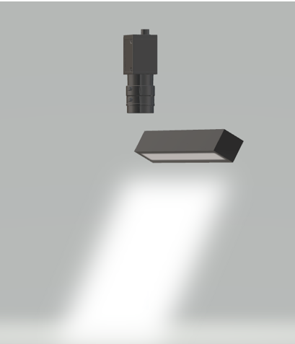
01
项目描述
●产品名称：线轴
●检测内容：划伤、变形、裂纹
●产品材质：木材
●产品颜色：木色
●检测区域(mm × mm)：710.0 * 100.0
●最大工作距离(mm)：不限制
●最小工作距离(mm)：不限制
●来料方式：人工放置
●最小缺陷分辨要求(mm)：0.2
●检测节拍(pcs/min)：20
●检测时产品运动速度(m/s)：0
●工作距离(mm)：359
方案布局图

Slide 4

02
项目验证
参数名称 | 参数值
线扫相机型号 | L5047CG140
线扫相机类型 | 线扫相机
相机接口类型 | GigE
相机像素 | 4096 * 2
镜头型号 | LS04080A
镜头品牌 | CHIOPT
镜头焦距 | 80mm
镜头接口 | N/A
A(工作距离) = 359mm
视野图

Slide 5

02
项目验证
检测流程

Slide 6
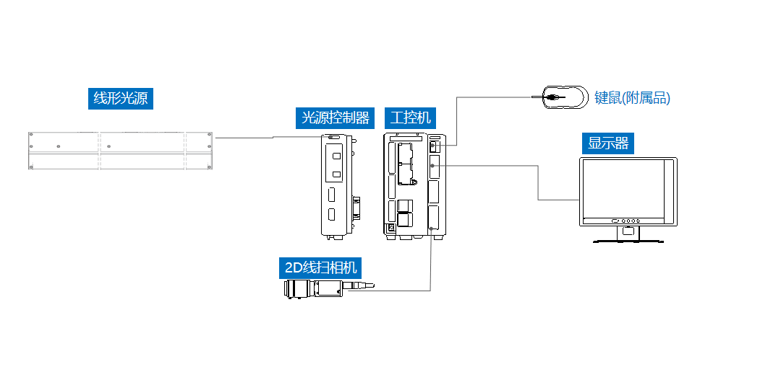
03
配置清单
系
统
构
成

Slide 7
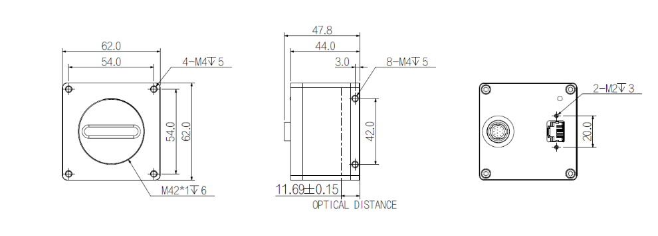
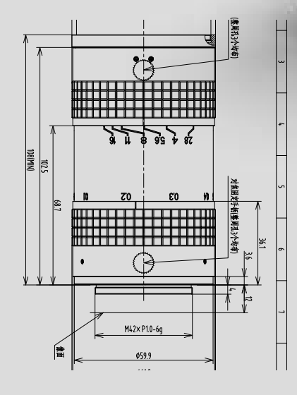
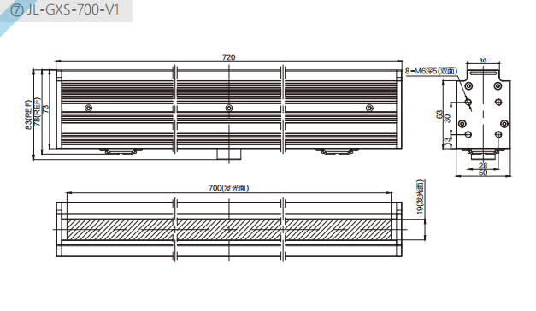
03
配置清单
相机尺寸图
光源尺寸图
镜头尺寸图

Slide 8
03
配置清单
序号 | 名称 | 型号 | 单位 | 数量 | 厂家
1 | 线扫相机 | L5047CG140 | 台 | 1 | dahua
2 | 镜头 | LS04080A | 个 | 1 | CHIOPT
3 | 光源 | JL-GXS-700-V1 | 个 | 1 | jiali
4 | 工控机 | - | 台 | 1 | -
5 | 显示器 | - | 台 | 1 | -
6 | 软件 | MechMind-DLK | 套 | 1 | MechMind

Slide 9
04
逻辑流程
逻辑流程
├── 图像采集
│ └── 使用高分辨率工业相机采集线轴表面图像，确保覆盖710*100mm检测区域，采用均匀漫射光源消除反光干扰
├── 预处理
│ ├── ROI截取：框选线轴主体区域排除背景干扰
│ ├── 亮度/对比度调整：增强木材纹理特征对比度
│ └── 图像校正：对人工放置的线轴进行角度校正（若存在姿态偏差）
├── 缺陷检测
│ ├── 模块选择：缺陷分割模块（多类别）
│ │ └── 创建三个缺陷类别：划伤、变形、裂纹
│ ├── 数据准备
│ │ ├── 标注规范：使用多边形工具精确标注缺陷边缘
│ │ ├── 数据增强：启用旋转(±5°)、亮度(±15%)、高斯噪声(强度0.05)
│ │ └── 输入尺寸：设置为1920*256像素（对应0.2mm像素精度）
│ ├── 训练配置
│ │ ├── 模型类型：高速度模型（兼顾检测速度与精度）
│ │ ├── 批量大小：32（根据GPU显存调整）
│ │ └── 迭代轮次：500轮（首次训练建议值）
│ └── 阈值设置
│ ├── OK阈值：0.85（正常品判定阈值）
│ └── NG阈值：0.15（缺陷明显区域判定）
├── 结果处理
│ ├── 缺陷分类统计：按划伤/变形/裂纹分类输出缺陷数量
│ ├── 可视化标记：在原始图像上叠加缺陷分割轮廓
│ └── 判定结果：输出OK/NG状态及缺陷坐标位置
└── 统计处理
├── 批次统计：记录每批次产品缺陷分布直方图
└── 趋势分析：生成每日缺陷类型占比趋势图

Slide 10
05
评估结果&注意事项
05 评估结果 & 注意事项
现场环境
相机安装
物料一致性
风险点：现场光照不稳定可能影响图像质量。
解决方案：采用高亮度均匀漫射线扫光源，增强抗干扰能力。
风险点：相机安装角度偏差可能导致图像畸变。
解决方案：使用激光定位辅助安装，确保相机与检测面垂直对齐。
风险点：木材纹理差异大可能影响缺陷识别稳定性。
解决方案：在训练阶段加入多种木材样本进行数据增强，提升模型泛化能力。

Slide 11

06
售后服务
该设备上线后使用初期，我们会派专人进行全程跟踪；
处理解决可能发生的设备异常；
对现场人员进行培训指导；
设备调试完成后：售后服务一年；
若客户提出设备升级需求，我们会及时为您提供升级新方案。

Slide 12





机器视觉方案提供商
0535-2162897
www.ytzrtx.com
image@ytzrtx.com
山东省烟台市经济技术开发区泰山路86号内1号

